Slide 1


TRƯỜNG TIỂU HỌC ÁI MỘ A
Bài giảng điện tử Tiếng Việt lớp 1
Tên bài: anh - ach (tiết 2)

Slide 2

MÔN: TiẾNG ViỆT – LỚP 1
Phân môn: Học vần
Bài 94. anh - ach (tiết 2)

Slide 3

Tập đọc

Slide 4
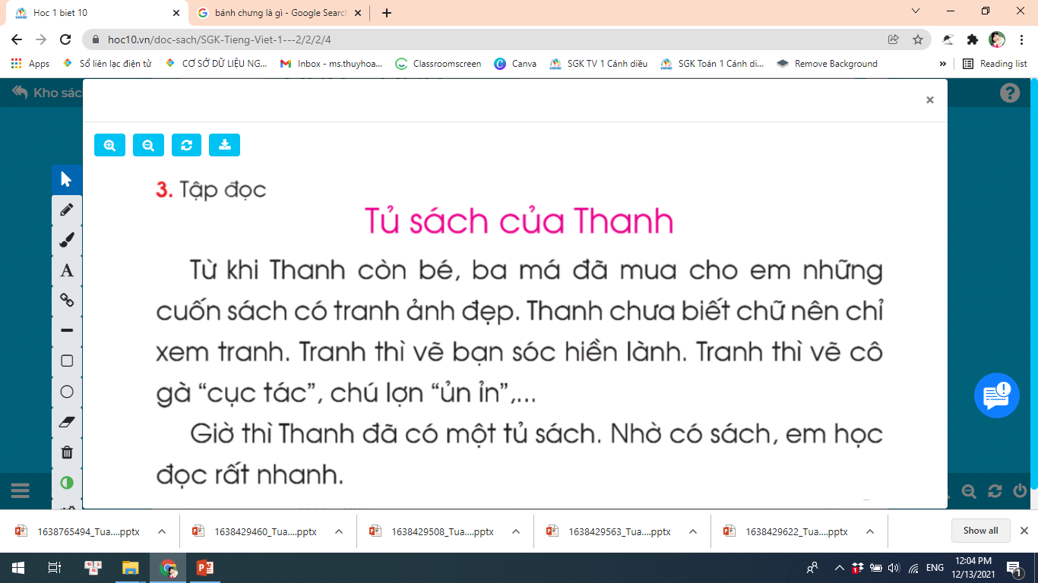
1
2
3
4
5
6

Slide 5
1
2

Slide 7
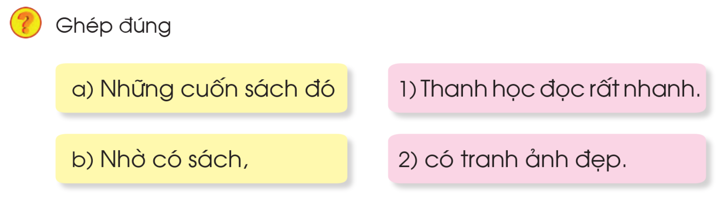

Slide 8
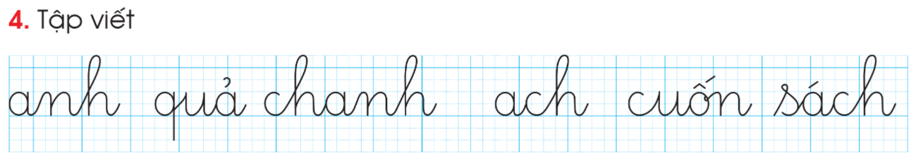

Slide 9
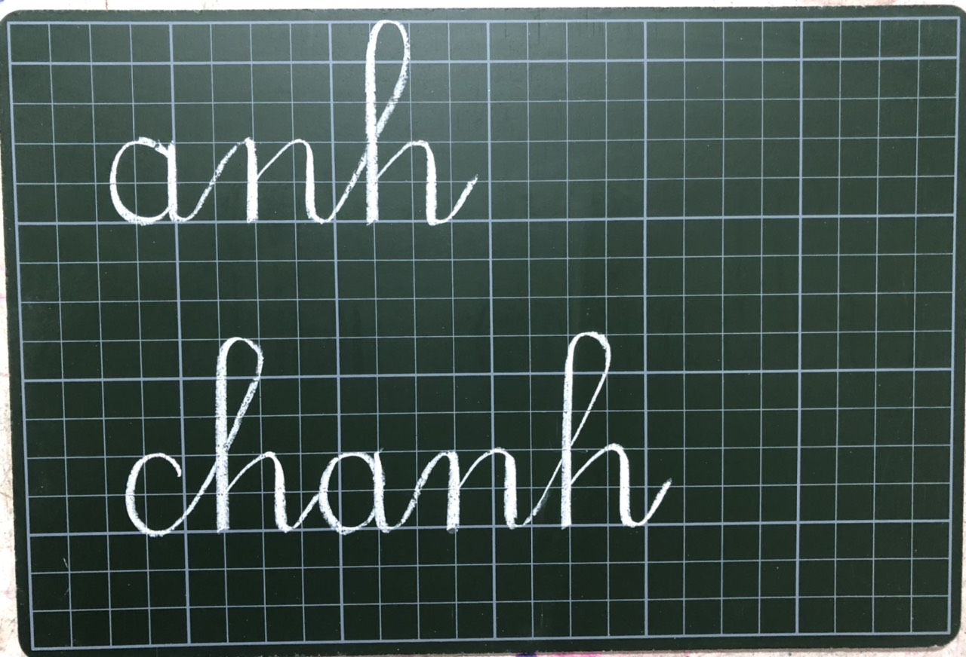

Slide 10
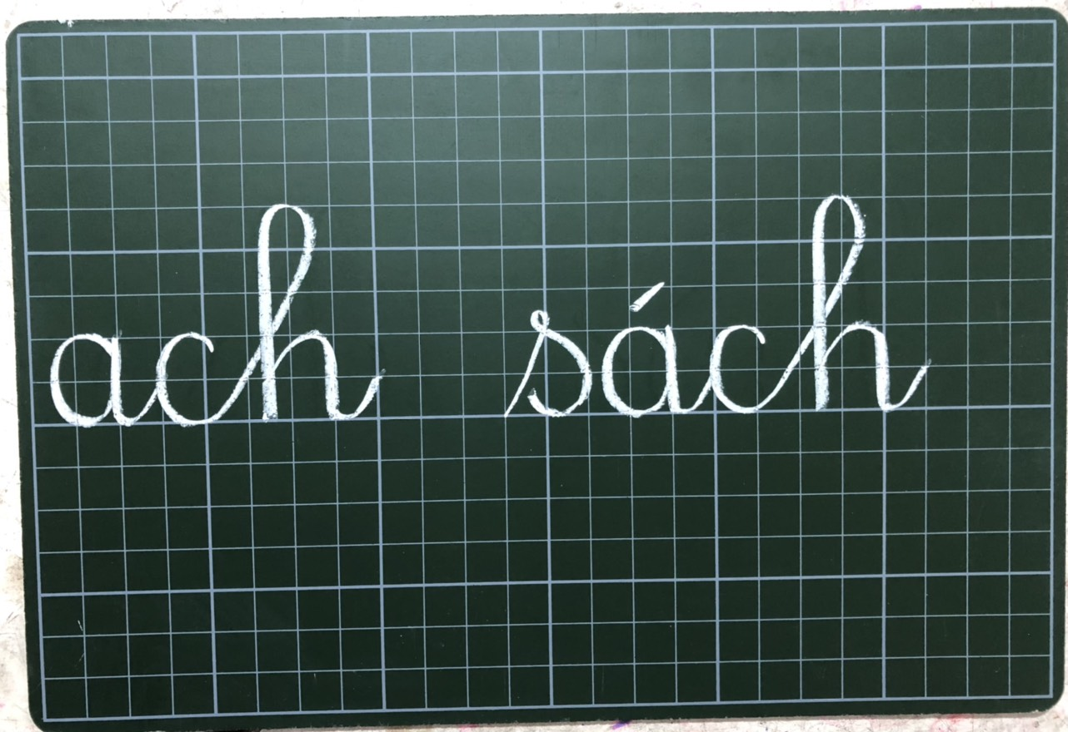

Slide 11
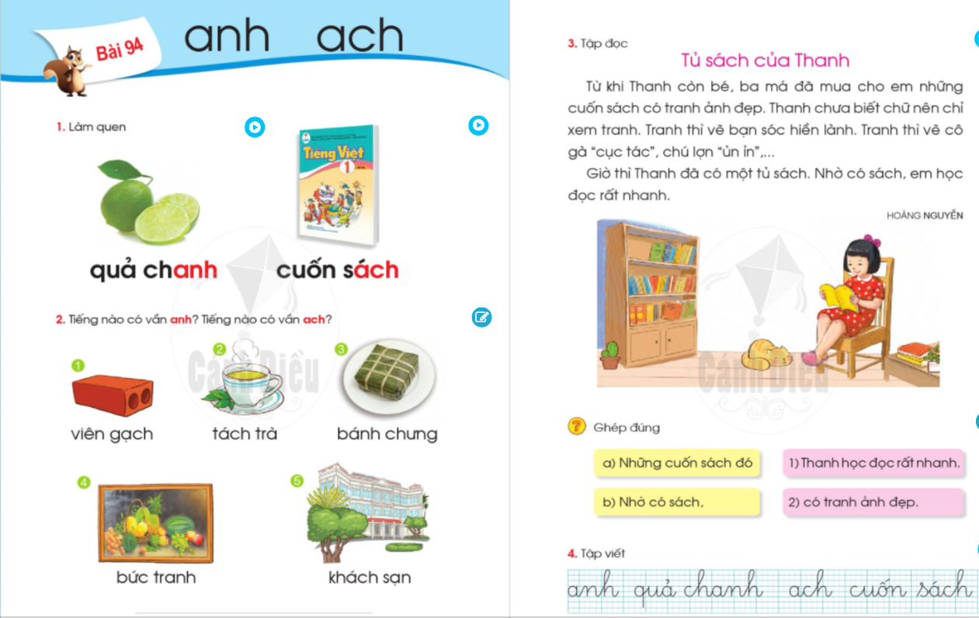

Slide 12

Trò chơi
Thêm sắc cho hoa

Slide 13













Notes:
13
Nhấn chuột vào cánh bông hoa đã chọn, sau khi mở cảnh hoa ra, nhấn vào số để đến câu hỏi. Sau khi trả lời đúng nhấn nút Home quay lại trang này/ Chơi xong nhấn vào nút mũi tên để chuyển phần sau.
13

Slide 14








Câu hỏi 1
Điền anh hay ach ?
Mẹ nấu c…….. cua.
A. anh
B. ach
Quay về

Slide 15
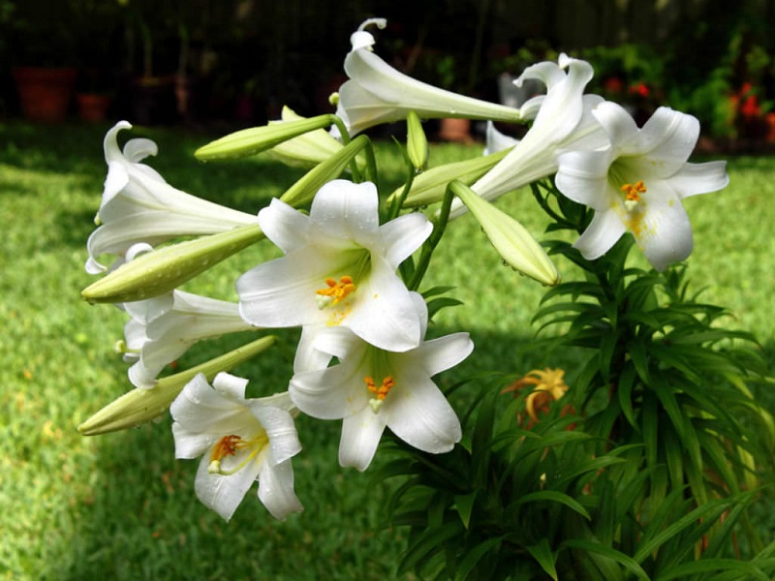
Câu hỏi 2
Chọn vần thích hợp vào chỗ chấm:
hoa b……. hợp
A. anh
B.ach
Hoa bách hợp hay còn gọi là hoa huệ tây.
Quay về

Slide 16
Câu hỏi 3
Chọn tiếng thích hợp vào chỗ chấm:
Nhà …… thì mát, bát …… ngon cơm.
A. đẹp
B. sạch
Quay về

Slide 17
Câu hỏi 4
Sắp xếp các tiếng, từ sau thành câu:
lá / đùm / lành / rách / lá
A. Lá rách đùm lá lành.
Quay về
B. Lá lành đùm lá rách.

Slide 18

DẶN DÒ

